Slide 1

UBND PHƯỜNG HƯNG ĐẠO
TRƯỜNG TIỂU HỌC ĐA PHÚC
Môn : Toán
TIẾT HỌC ĐẦU TIÊN
Giáo viên thực hiện: Phạm Thị Thuyết

Slide 2

CÁC SỐ TỪ 0 ĐẾN 10
Chủ đề
1
TIẾT HỌC ĐẦU TIÊN
Sách Toán_trang 6

Slide 3
ĐỒ DÙNG
HỌC TOÁN

Slide 4


Sách Toán 1
VBT Toán 1
Notes:
1. Giới thiệu cuốn sách Toán, VBT Toán, bộ đồ dùng học toán và một số sách tham khảo

Slide 5

Vở thực hành Toán 1
(tài liệu tham khảo)
Notes:
Sách tham khảo

Slide 6
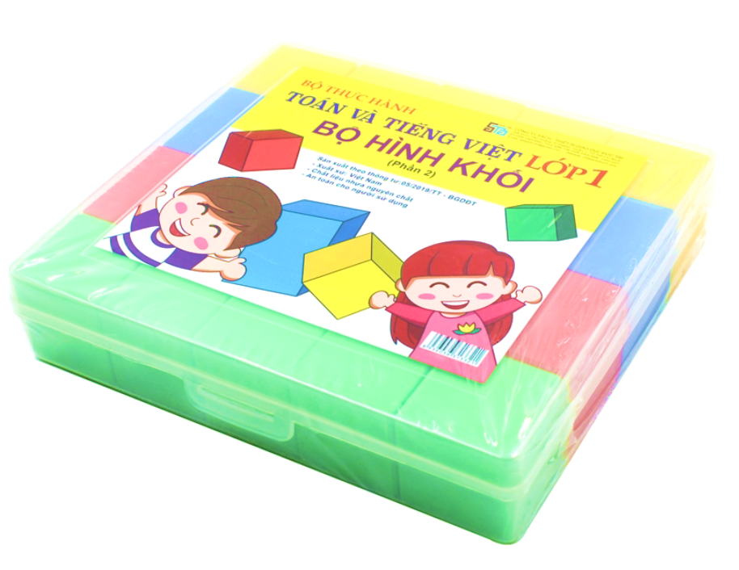
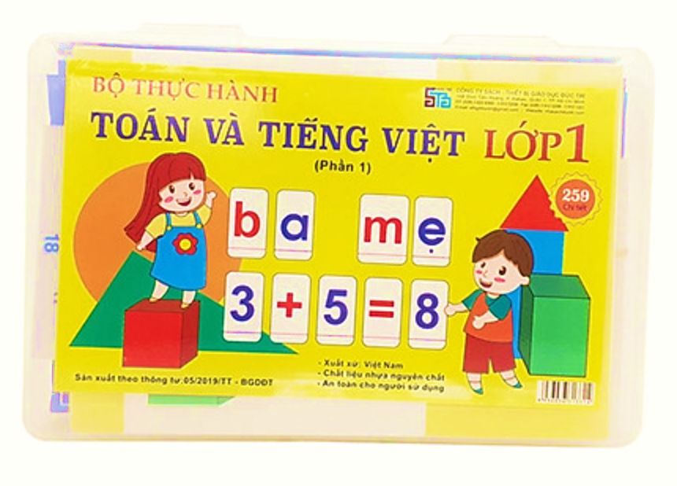
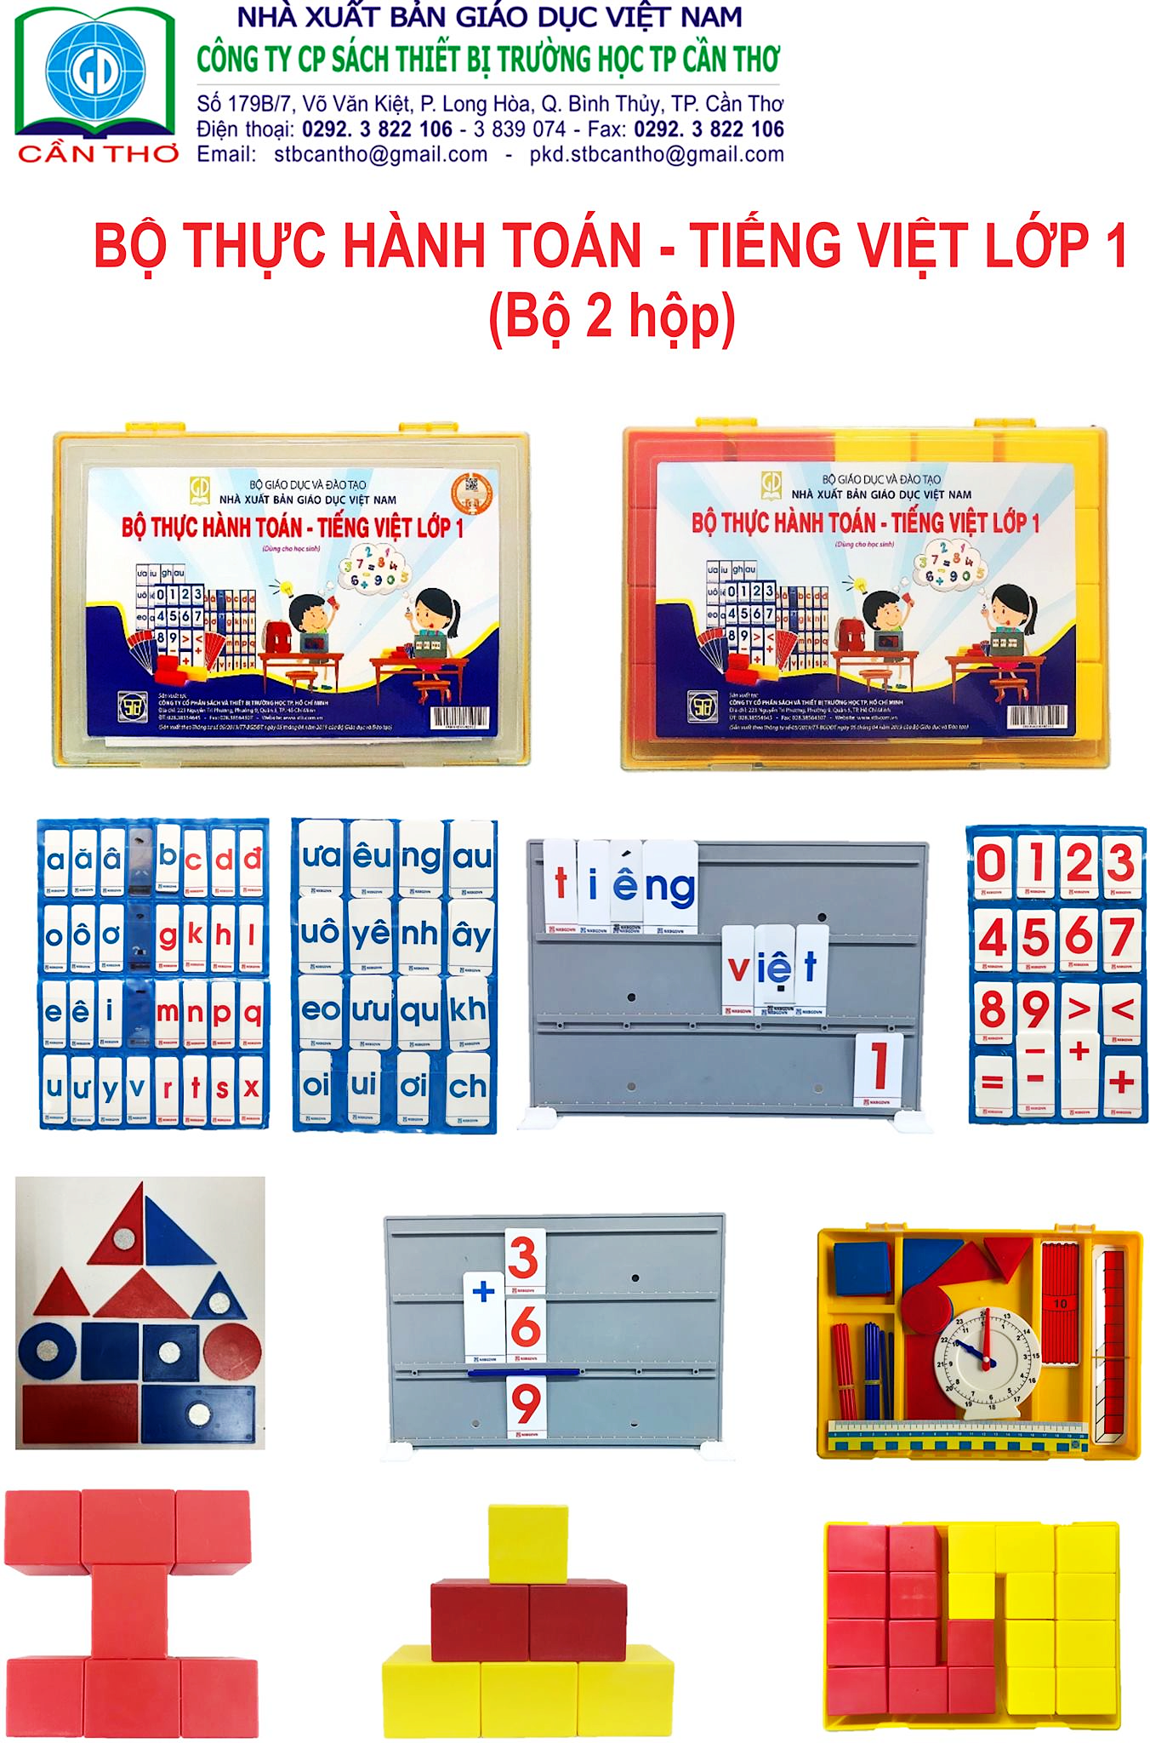
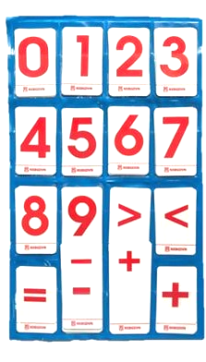
Notes:
Giới thiệu và HDHS cách SD

Slide 7
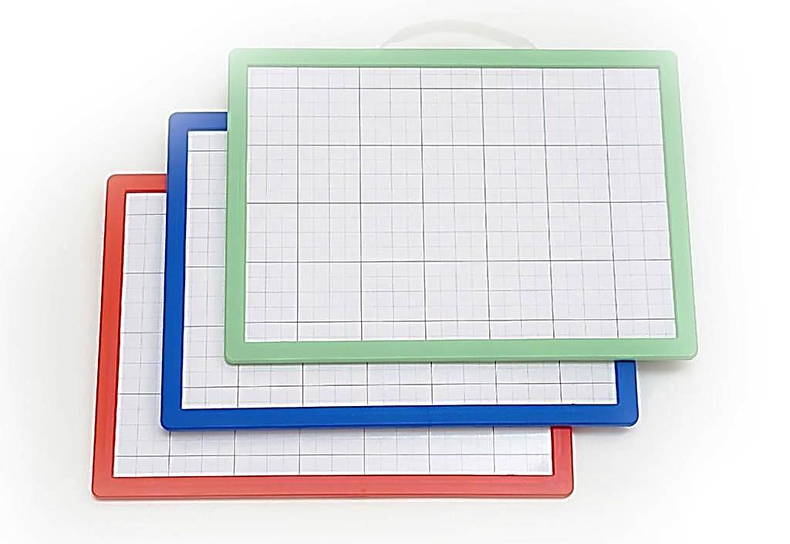

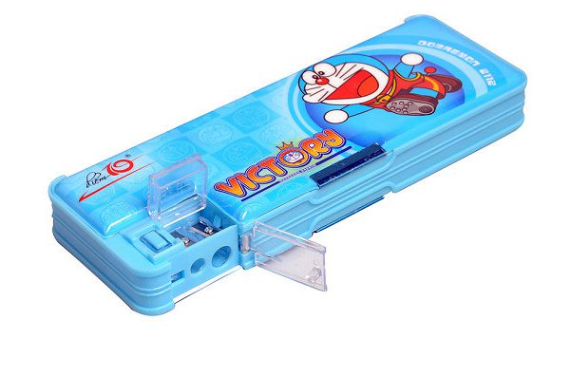

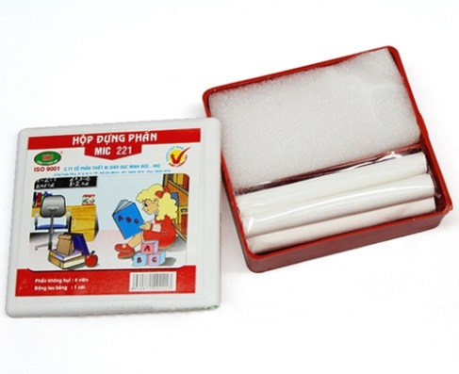
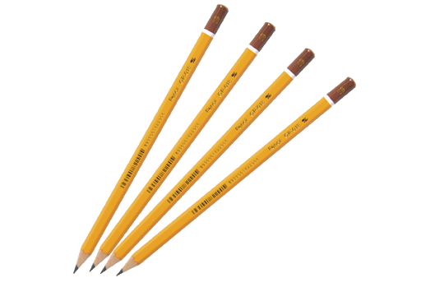
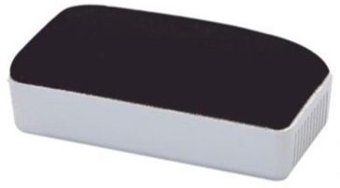

Slide 8
CÙNG
KHÁM PHÁ SÁCH TOÁN 1

Slide 9
Mặt trước
Notes:
Mặt sau em tìm k ra ảnh mn ạ. Mn có ảnh mặt sau thì có thể đưa vào nhé. Quyển sách của em lại bẩn quá nên k dám chụp đưa vào

Slide 10
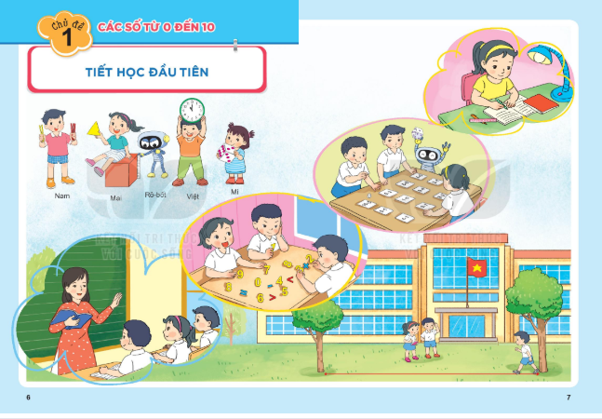
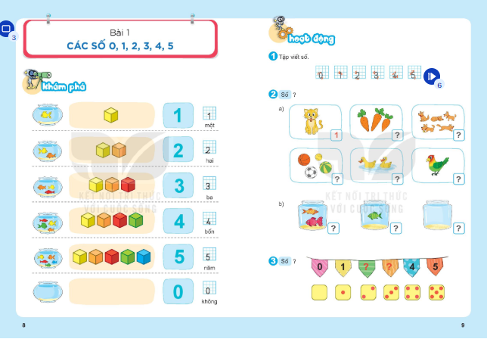
Nội dung mỗi bài học nằm trên 2 trang sách.

Slide 11
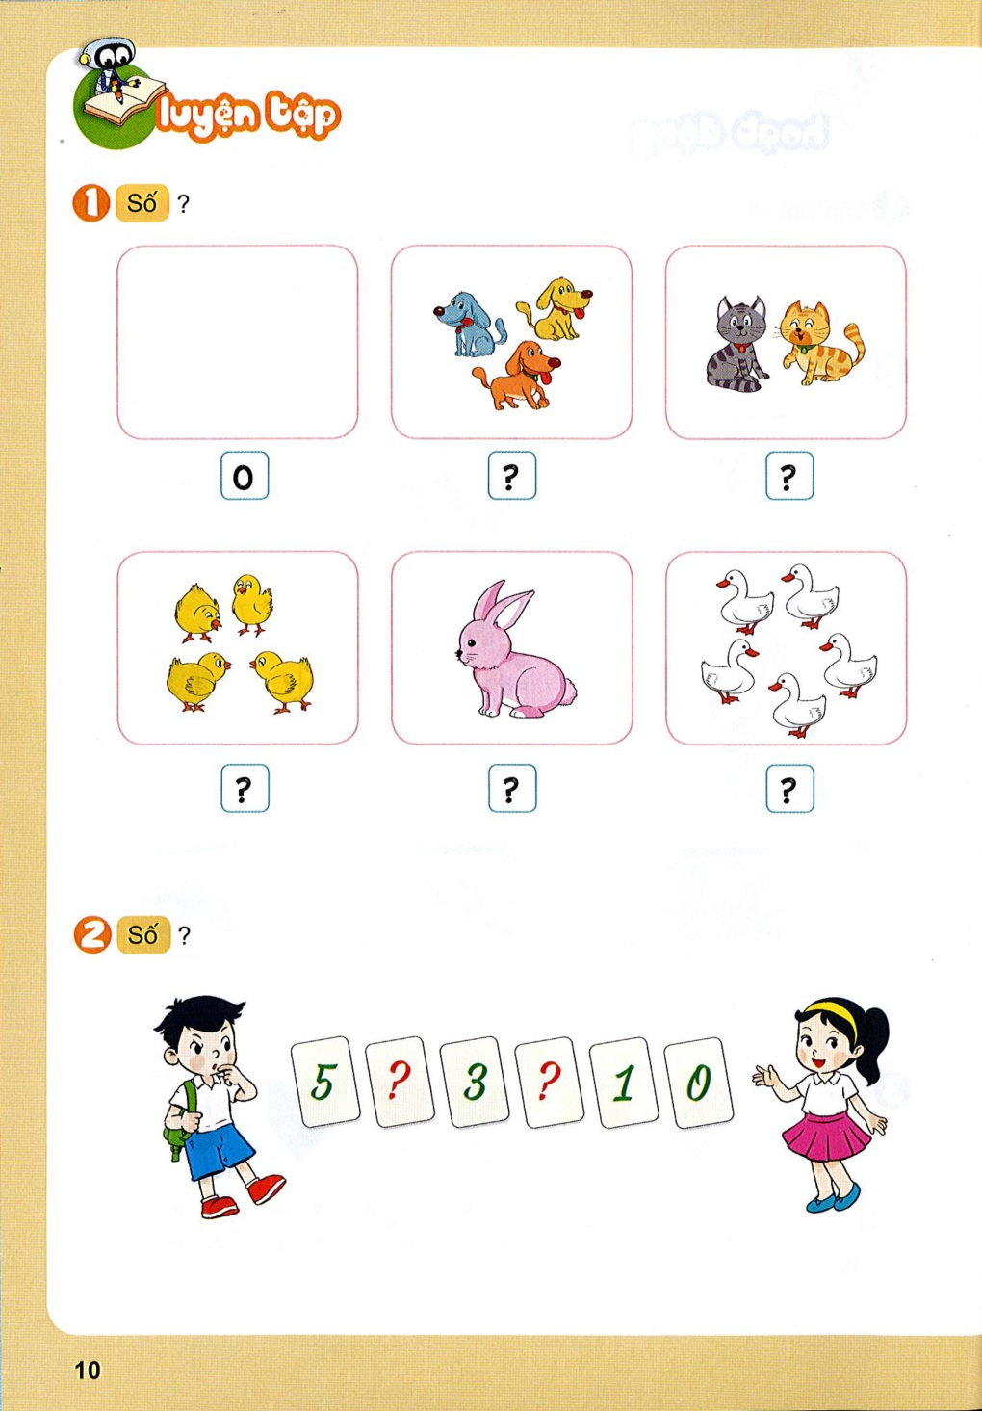
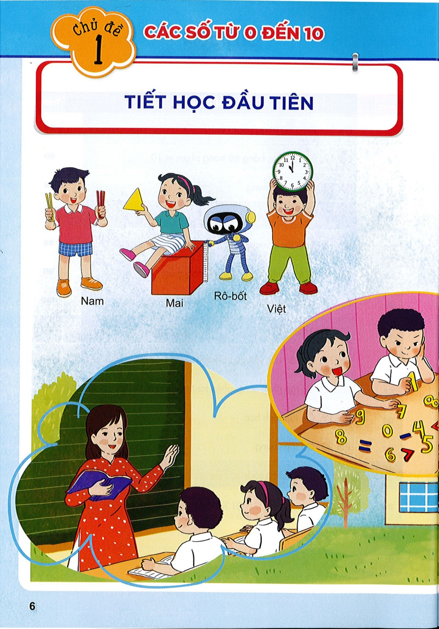
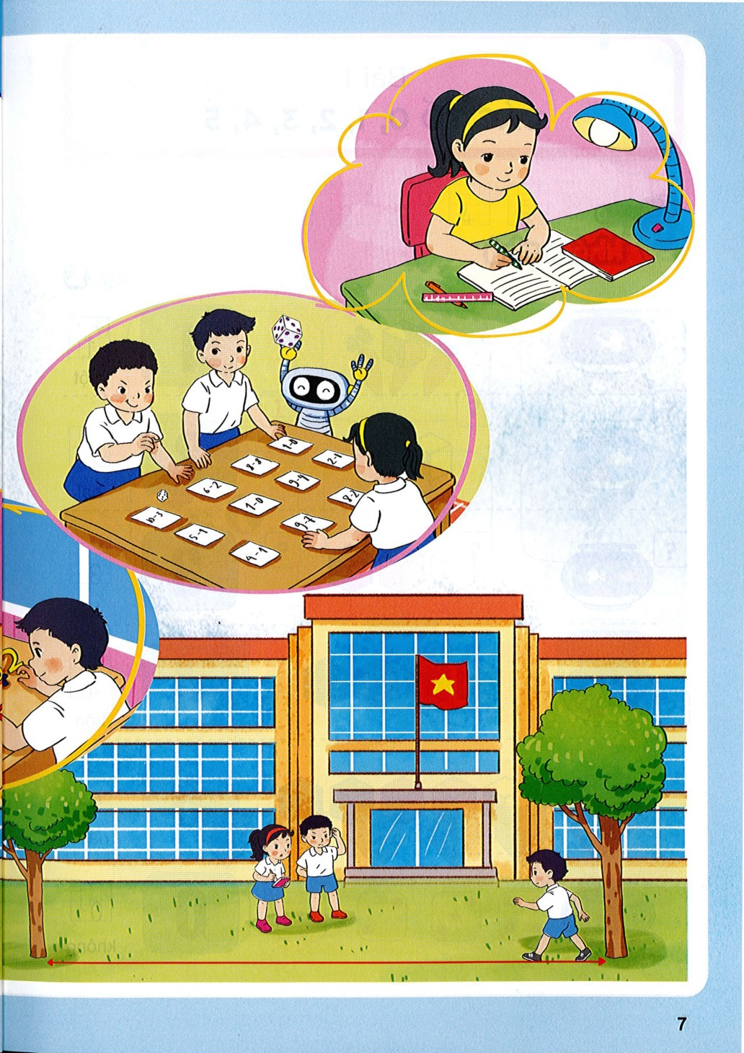
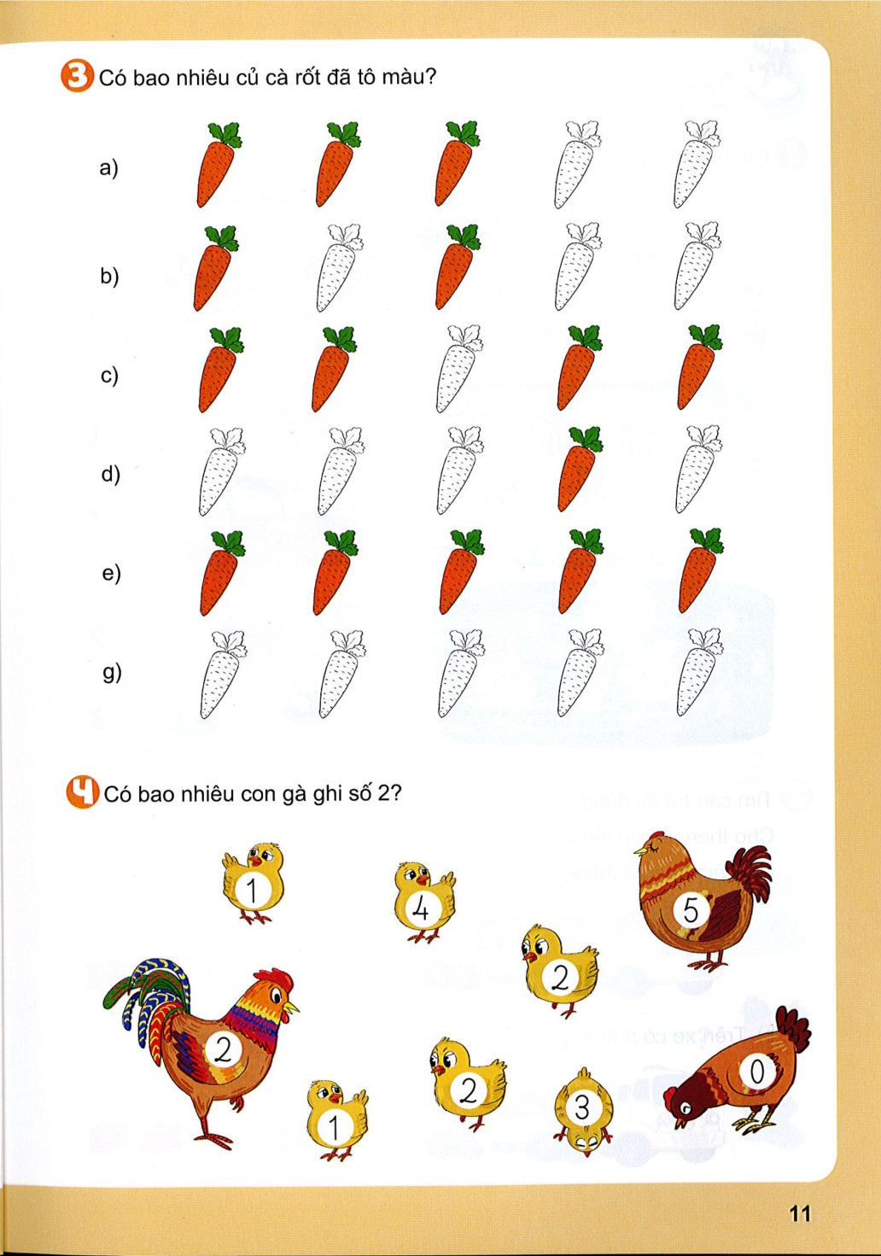
Trang
Trang

Slide 12
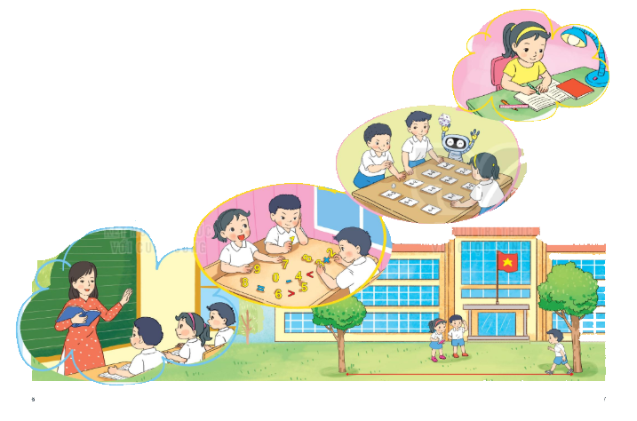




Tiến trình bài học gồm 4 bước.
?
?
?
?
Notes:
1. Giới thiệu 4 hoạt động trong tiết học Toán. GV nói luôn từng hoạt động HS sẽ làm những gì.

Slide 13
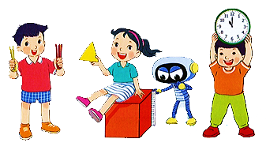

Nhân vật đồng hành
?
Rô-bốt
Việt
?
Mai
?
Nam
?
Mi
?
Notes:
Giới thiệu nhân vật đồng hành

Slide 14
CỦNG CỐ
THỰC HÀNH
BỘ ĐỒ DÙNG HỌC TOÁN

Slide 15
DẶN DÒ
Xem lại bài đã học
Hoàn thành bài…
Chuẩn bị bài mới:
Bài 1: Các số 0, 1, 2, 3, 4, 5

